Slide 1
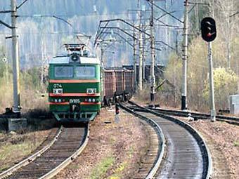
Транспортная тарифная политика

Slide 2
Транспортная тарифная политика
Железнодорожный транспорт является основой транспортного комплекса России. Доля железных дорог в общем грузообороте всех видов транспорта общего пользования составляет 80%. Основой для расчетов стоимости перевозки на железнодорожном транспорте является прейскурант «Тарифы на грузовые железнодорожные перевозки» № 10-01, который был введен в действие в 1990 г.

Slide 3
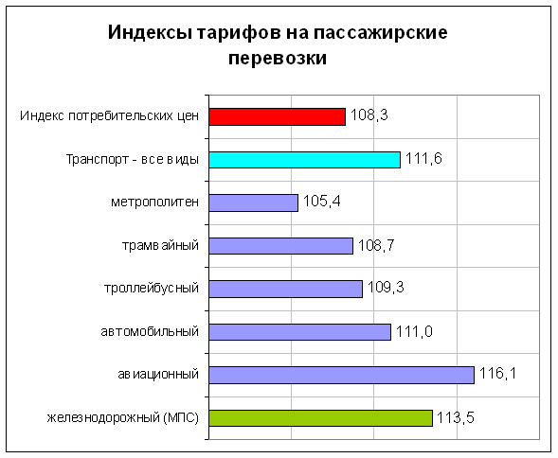
Железнодорожные транспортные тарифы разрабатывались как единые для всей страны (СССР), хотя затраты по перевозке грузов различаются по участкам дорог и зависят от профиля пути, вида используемых локомотивов, грузонапряженности участков дорог и других факторов. В качестве базового тарифа была принята средняя для всех железных дорог себестоимость грузовых перевозок, которая определяется в целом по всему грузообороту и по перевозке отдельных грузов в зависимости от дальности пробега. Тарифные ставки установлены по двухставочной модели с выделением начально-конечной и движенческой операции. Рассчитаны ставки за вагон, тонну, вагоно-километры, тонна-километры.

Slide 4
Транспортный тариф – это цена за перемещение материального объекта в пространстве.
Как экономическая категория транспортные тарифы являются формой цены на продукцию транспорта. Их построение должно обеспечивать:
1. транспортному предприятию — возмещение эксплуатационных расходов и возможность получения прибыли;
2. покупателю транспортных услуг — возможность покрытия транспортных расходов.
Транспортные тарифы включают в себя:
тарифы на грузовые перевозки. Грузовой транспорт, доставляя продукцию от производителей к потребителю, увеличивает ее стоимость.
пассажирские тарифы. Относятся к сфере оказания услуг.
Тарифы зависят от типа вагона, его принадлежности, вида отправок, скорости и расстояния перевозки, грузоподъемности вагона, особых условий перевозки и других факторов.

Slide 5
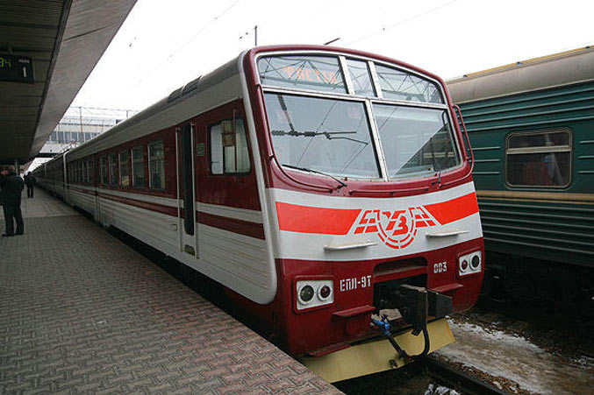
Тарифы на грузовые и пассажирские перевозки
Плата за перевозку грузов определяется по разработанным на основе тарифных схем расчетным таблицам, которые содержат величину платы за перевозку на любое расстояние. Минимальная плата за перевозку грузов установлена на расстояние 50 км.

Slide 6
На железнодорожном транспорте применяются тарифы нескольких видов:
-общие. Являются основной формой тарифов: по ним определяются провозная плата для подавляющей массы грузов.
-местные. Устанавливаются при перевозке грузов по линиям железных дорог местного сообщения, которые не включены в общую железнодорожную сеть. Они строятся с учетом индивидуальных затрат местных предприятий и утверждаются их руководителями.
- исключительные. Применяются при перевозке грузов в определенных направлениях и на заранее заданные расстояния. Они могут быть повышенными(для грузов требующих специальных устройств) или пониженными по отношению к общим тарифам.

Slide 7
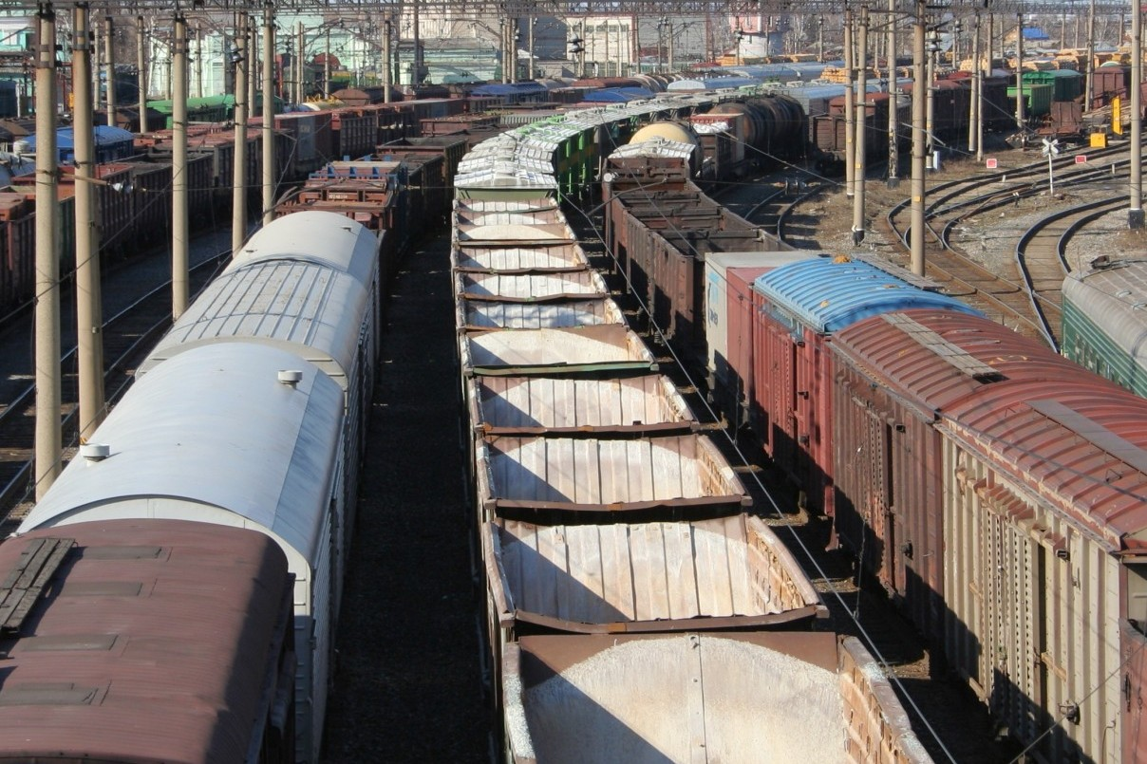
По видам отправок грузов железнодорожные тарифы подразделяются на:
- повагонные тарифы. В основе - ставка за вагон при определенной норме его загрузки.
- контейнерные тарифы. Рассчитываются с учетом полного использования грузоподъемности контейнера. - потонные тарифы. Применяются на малотоннажные и мелкие отправки.

Slide 8
В 1995 г. была введена классность грузов:
первый класс- грузы, транспортная составляющая которых превышает 15% (сырье).
Второй класс- затраты на транспорт составляют 5–10%.
третий класс- дорогостоящие грузы, в которых удельный вес затрат на транспорт 5% и менее.
В базовый прейскурант не входит ряд услуг, которые оказываются за дополнительную плату, устанавливаемую в договоре между железной дорогой и клиентом.
Государственное регулирование тарифов производится на основе «Рекомендуемого порядка установления и регулирования тарифов на работы и услуги промышленного железнодорожного транспорта в Российской Федерации», который утвержден департаментом цен Министерства экономики России.

Slide 9
Пассажирские железнодорожные тарифы представляют собой установленную плату и сборы за перевозку пассажиров, багажа и грузо-багажа. Пассажирские тарифы включают в себя:
- общий тариф, применяемый при проезде во всех поездах прямого и местного сообщений;
- пригородный тариф – при проезде в пригородных поездах. Подразделяется на зонный тариф, который применяется в пригородном сообщении крупных городов, покилометровый, общий тариф на участках, где не установлен зонный или покилометровый тариф, и абонементный тариф.

Slide 10
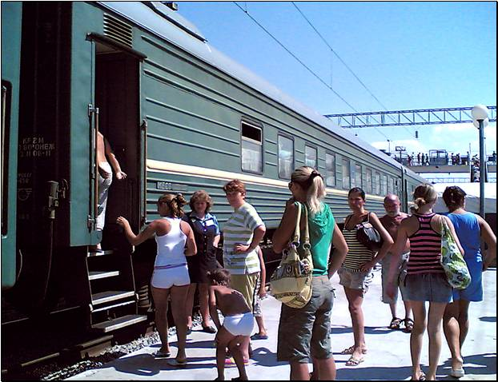
Тарифы пассажирского железнодорожного транспорта зависят от вида перевозок (дальнего следования, местного сообщения, пригородные перевозки). Тарифы на перевозку пассажиров в поездах дальнего следования дифференцируются в зависимости от скорости поезда и типа вагона. Регулирование тарифов на перевозку пассажиров в дальнем следовании осуществляется Минэкономики и Минфином России по представлению Министерства путей сообщения. При индексации пассажирских тарифов принимается во внимание рост реальных доходов населения.

Slide 11
Понятие о пассажирских тарифах
На железных дорогах России применяются тарифы:
Общий пассажирский при проезде в поездах прямого дальнего и местного сообщения, который утверждается для общих линий железных дорог, на линиях, не примыкающих к общей сети (Сахалинская дорога), на линиях с водными переправами;
- пригородный для проезда в поездах пригородного сообщения, который подразделяется на зонный, покилометровый, общий без страхового сбора и абонементный (общий и льготный);
- общий багажный тариф для всех железнодорожных линий общего пользования по правилам тарифных расстояний таким же, как и для общего пассажирского тарифа;
- прочие тарифы и сборы с пассажиров за различные услуги. Общий пассажирский тариф построен с учётом снижения стоимости проезда одного пассажира на 1 км. При увеличении расстояния поездки. Для поездов дальнего следования за основу взят тариф на проезд в жёстком вагоне с местами для сидения в зависимости от расстояния поездки.

Slide 12
Плата за проезд исчисляется по маршруту следования пассажирского поезда в соответствии с Указателем железнодорожных пассажирских сообщений и Тарифным руководством №4 по кратчайшему направлению с наименьшим числом пересадок. Для общего пассажирского тарифа установлено 110 тарифных поясов. С увеличением расстояния протяжённость тарифных поясов увеличивается с 5 до 550 км.

Slide 13
Стоимость проезда в вагонах различного типа по сравнению с вагонами, взятыми за основу, повышается на 22...27 % за проезд в жёстком некупированном (открытом) вагоне с местами для лежания; 59...62% в жёстком купированном вагоне с четырёхместными купе; 80... 90% в мягком вагоне с четырёхместными купе; 113...130% в мягком вагоне с двухместными купе. Пассажирский тариф учитывает не только затраты на перевозку, но и степень комфорта, предоставленного пассажиру. Так, для сокращения времени поездки пассажир может доплатить за скорость.
Тариф за проезд детей от 5 до 10 лет взимается в размере 25% стоимости взрослого билета, но доплата за спальное место взимается в размере полной стоимости взрослого билета.

Slide 14
В состав пассажирского тарифа включён сбор обязательного страхования. В отличие от общего пассажирского тарифа в пригородных тарифах стоимость проезда 1 км. повышается при увеличении дальности поездки, однако пригородный тариф в два раза ниже общего пассажирского.
Некоторым категориям пассажиров при проезде по железным дорогам предоставляются льготы в виде бесплатного проезда или скидки с установленного тарифа.

Slide 15
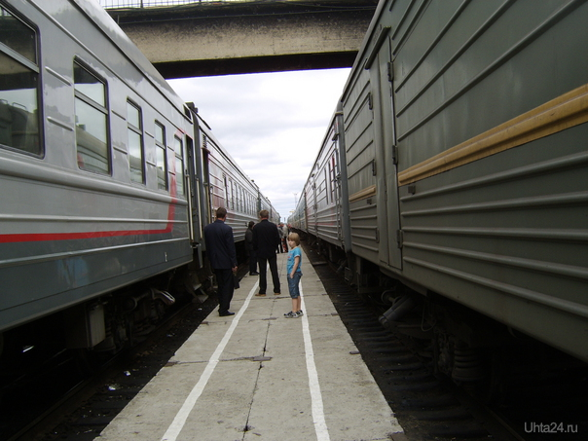
При проезде во внутригосударственном сообщении применяются следующие виды тарифов:
- тариф на проезд пассажиров в поездах дальнего и местного следования;
- тарифы пригородного сообщения- при проезде в поездах пригородного сообщения
Пассажирский тариф в дальнем сообщении состоит из ставок общего вагона пассажирского поезда и доплат к нему за проезд в вагоне и поезде более высокой категории: доплаты за скорость, доплаты за купейность.
Для определения стоимости проезда пассажиров взимается плата в соответствии с прейскурантом 1002-16 за действительные тарифные расстояния, исчисляемые по ходу следования поезда.

Slide 16
Стоимость проезда пассажиров в поездах устанавливается в зависимости от типа вагона и категории поезда. Стоимость полного или детского проезда в зависимости от типа вагона и категории поезда, стоимость билета, стоимость плацкарты и размеры доплат к полному или детскому билету жесткого общего вагона пассажирского поезда при проезде в вагонах или поездах более высокой категории определяются по таблицам соответствующего прейскуранта. Стоимость проезда в фирменных поездах определяется по таблицам приложения к соответствующему прейскуранту. Стоимость проезда во всех типах вагонов и категорий поездов состоит из стоимости билета и стоимости плацкарты и определяется по таблицам соответствующего прейскуранта. При курсировании во внутреннем сообщении мягких вагонов габарита "РИЦ" с 3-местными купе стоимость проезда в них взимается по тарифу купейного вагона. В случае переоборудования этих вагонов в категорию мягких вагонов с 2-местными купе (СВ) оформление проездных документов в такие вагоны производится по тарифу мягкого вагона с 2-местными купе. При курсировании скоростных поездов стоимость проезда в жестких вагонах (с местами для сидения) и купейных вагонах исчисляется по тарифу купейного вагона скорого поезда. При проезде в вагоне беспересадочного сообщения, который в пути следования прицепляется к поездам различной категории, плата за проезд взимается за весь путь следования пассажира по тарифу, установленному для поезда более высокой категории, с которым следует вагон. В случае временного (по техническим причинам на период не более 15 дней) отклонения поездов от установленного расписанием маршрута следования проезд за дополнительное расстояние следования пассажир не оплачивает.

